Slide 1
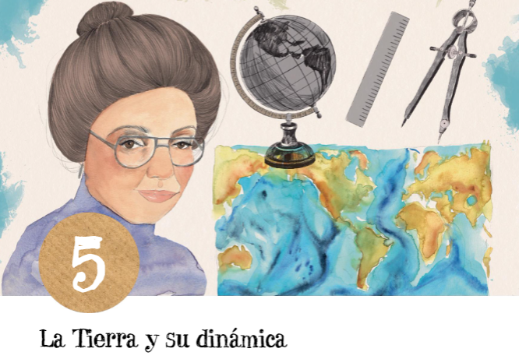
(2ª parte)

Slide 2
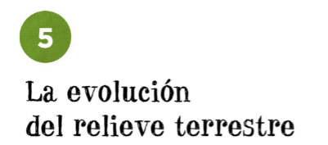
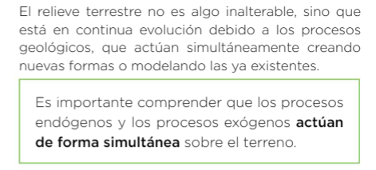

Slide 3
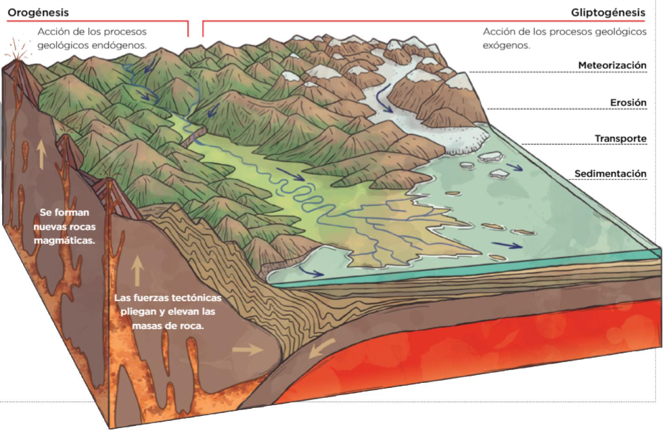

Slide 5
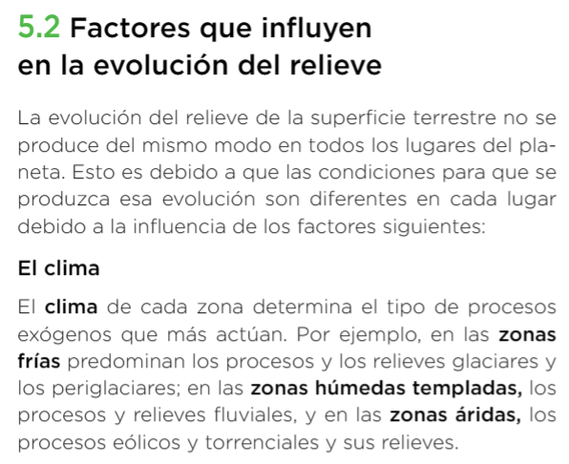
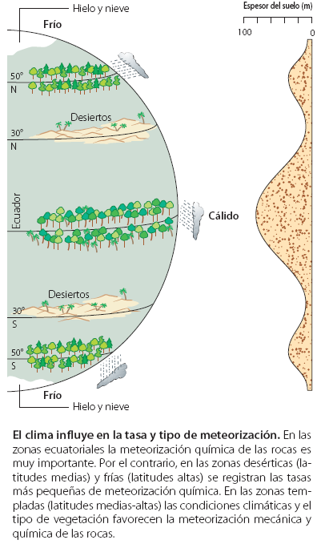

Slide 6
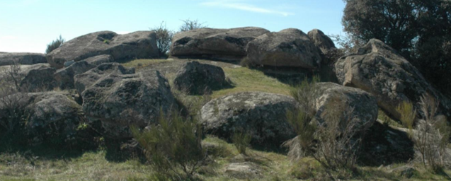
Terreno granítico

Slide 7
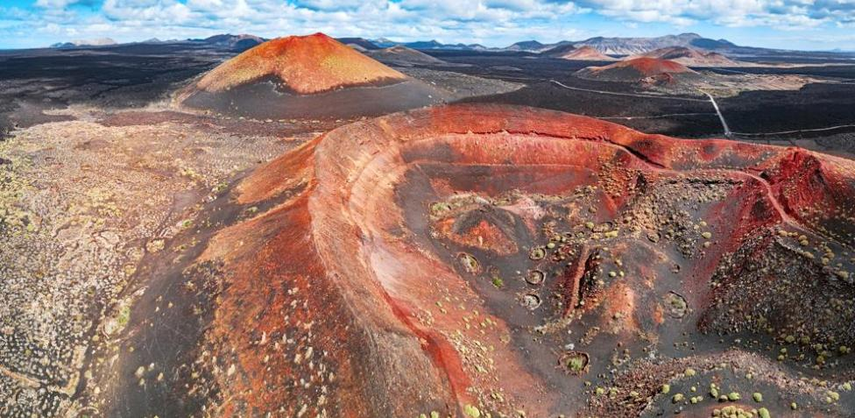
Terreno volcánico
Terreno calizo

Slide 9
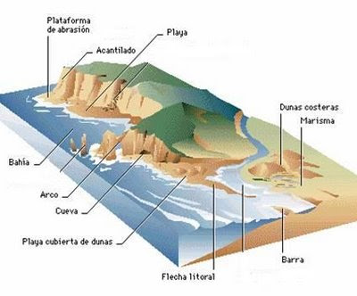

Slide 10
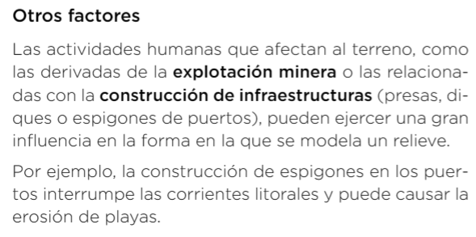
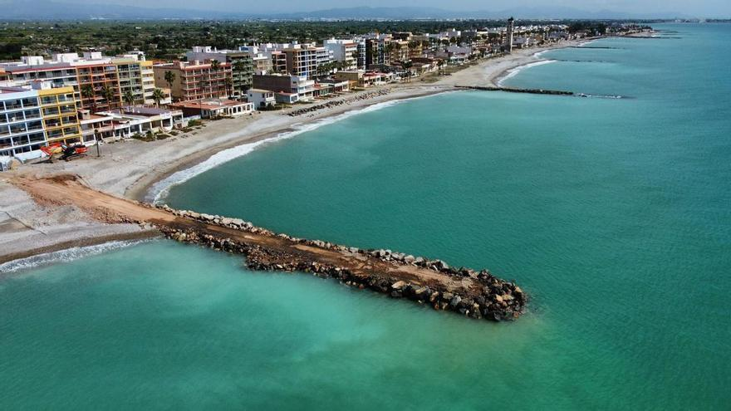

Slide 12
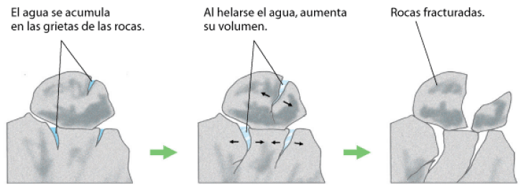
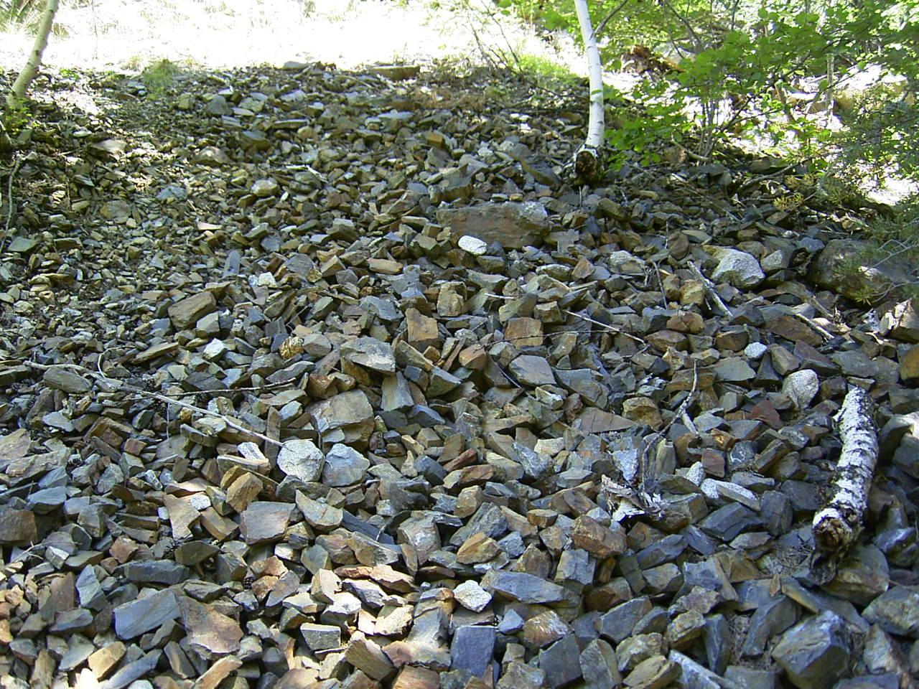
Proceso de gelifracción
Canchal

Slide 13
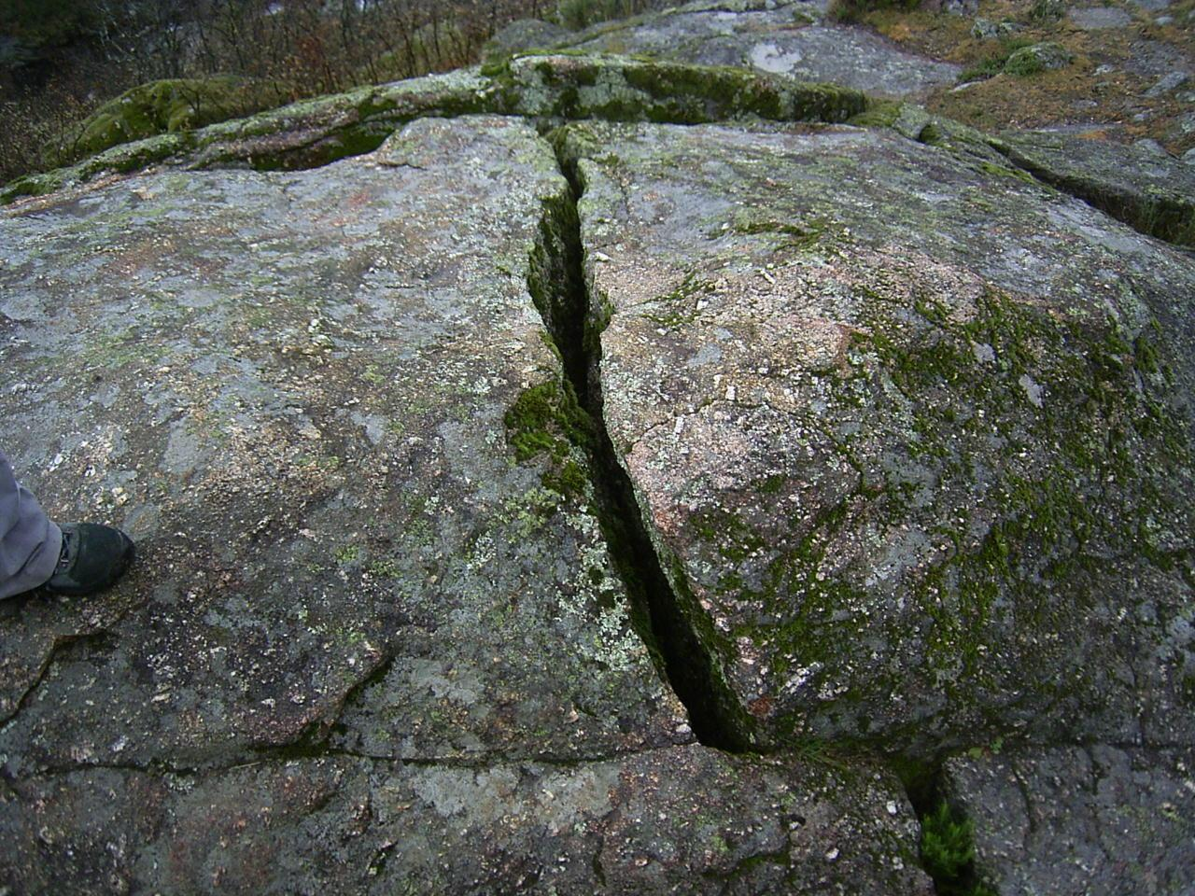
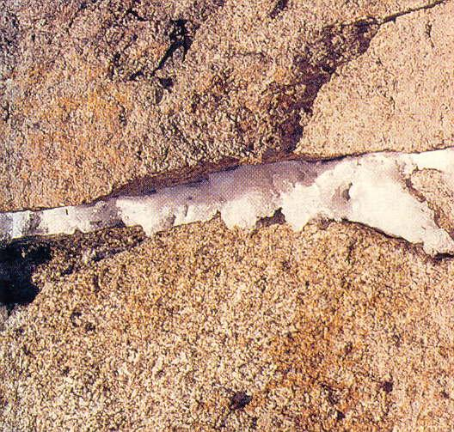

Slide 14
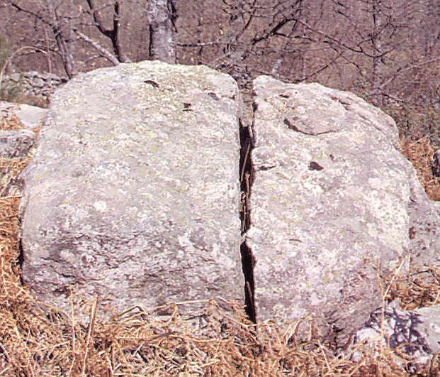

Slide 15
Canchal

Slide 16
Canchal

Slide 17
Canchal

Slide 18
Canchal

Slide 19
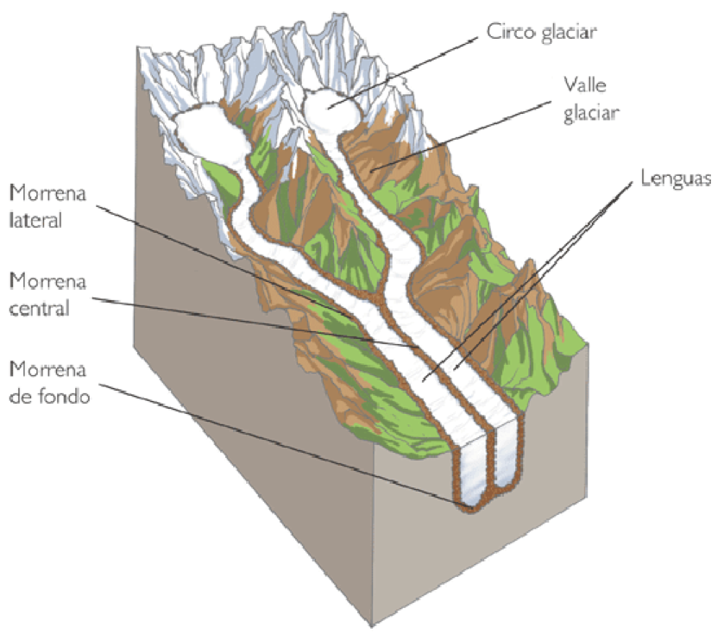
Acción de los glaciares

Slide 20
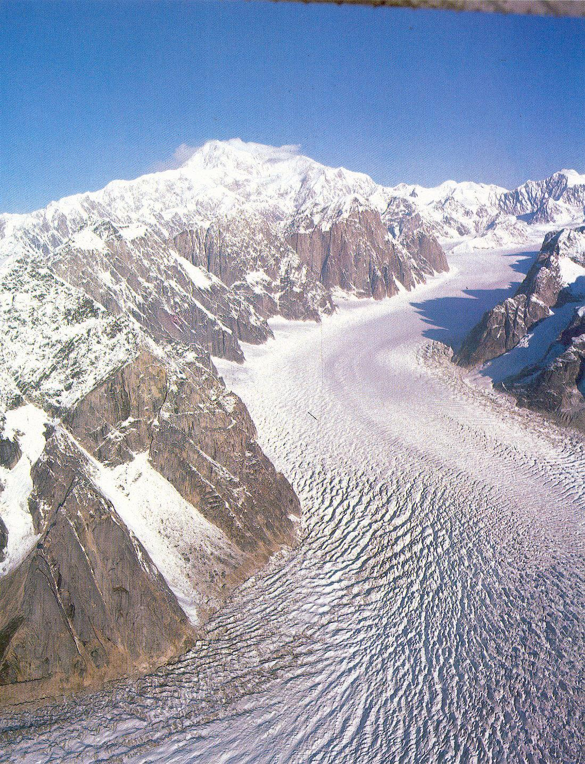
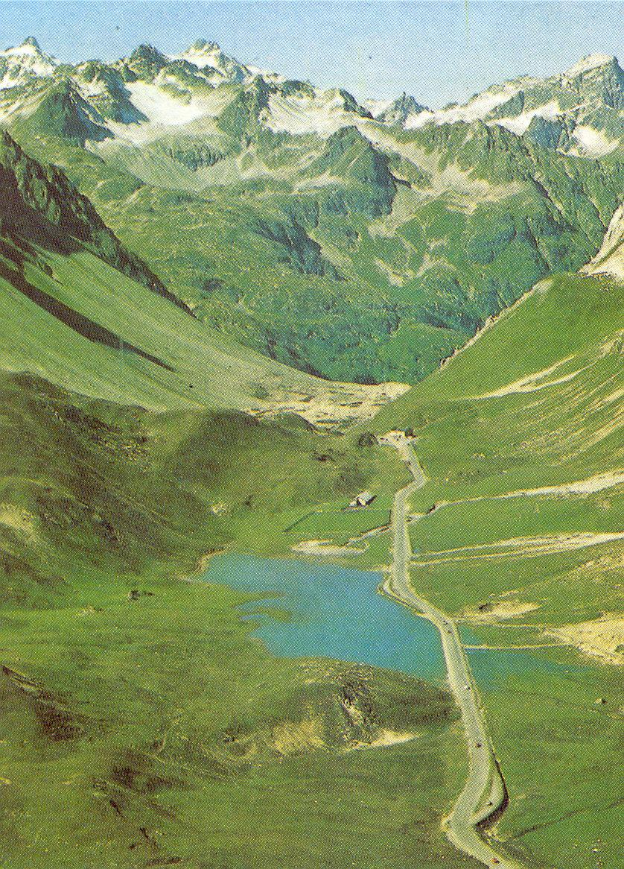
Valle glaciar en U

Slide 21
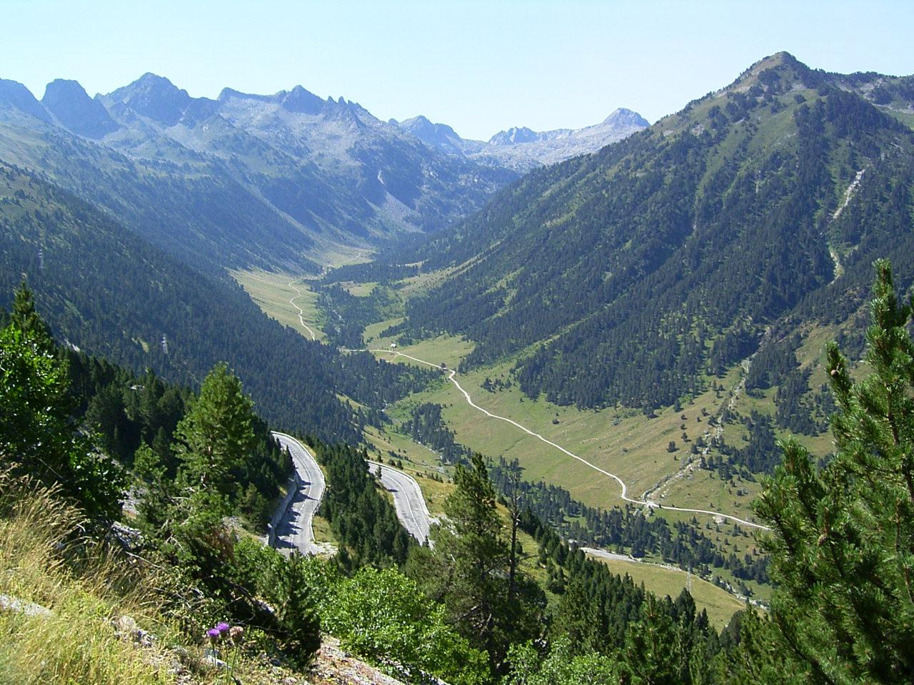
Valle en U

Slide 22
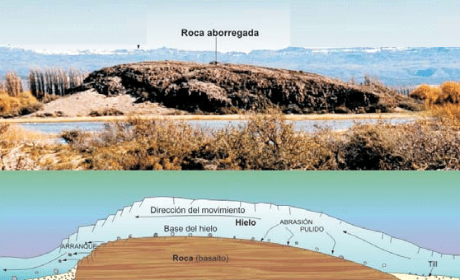

Slide 23
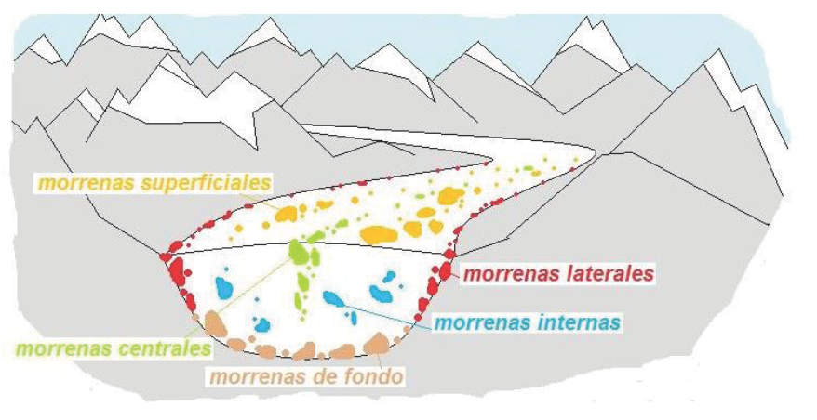

Slide 24
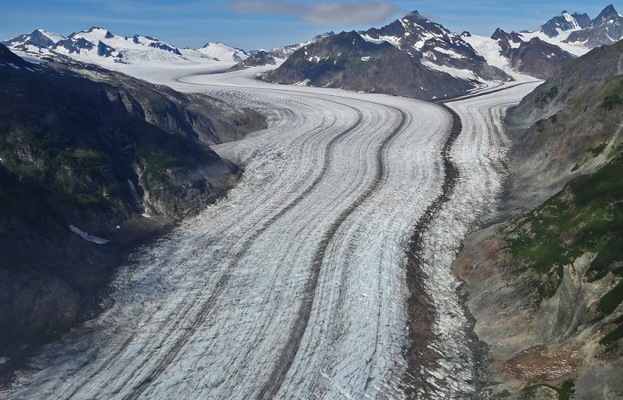
Morrenas

Slide 25
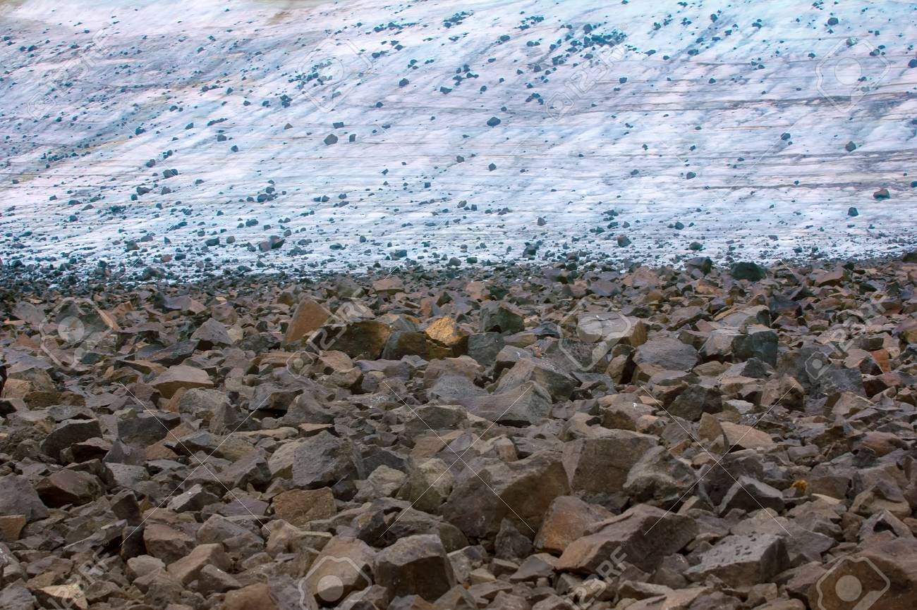
Morrena del frente glaciar

Slide 28
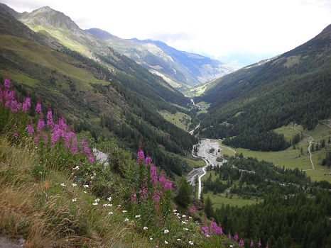
Curso alto o superior
Valle en U

Slide 29
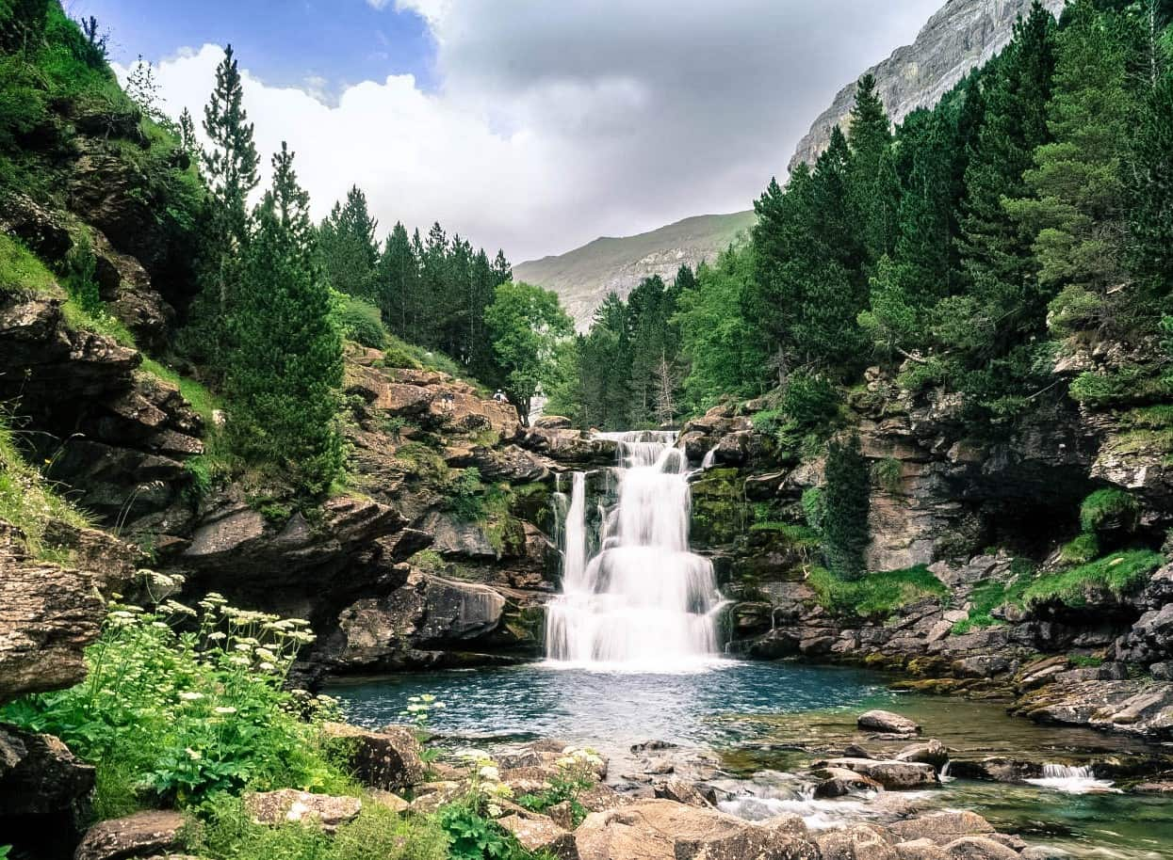
Cascadas

Slide 30
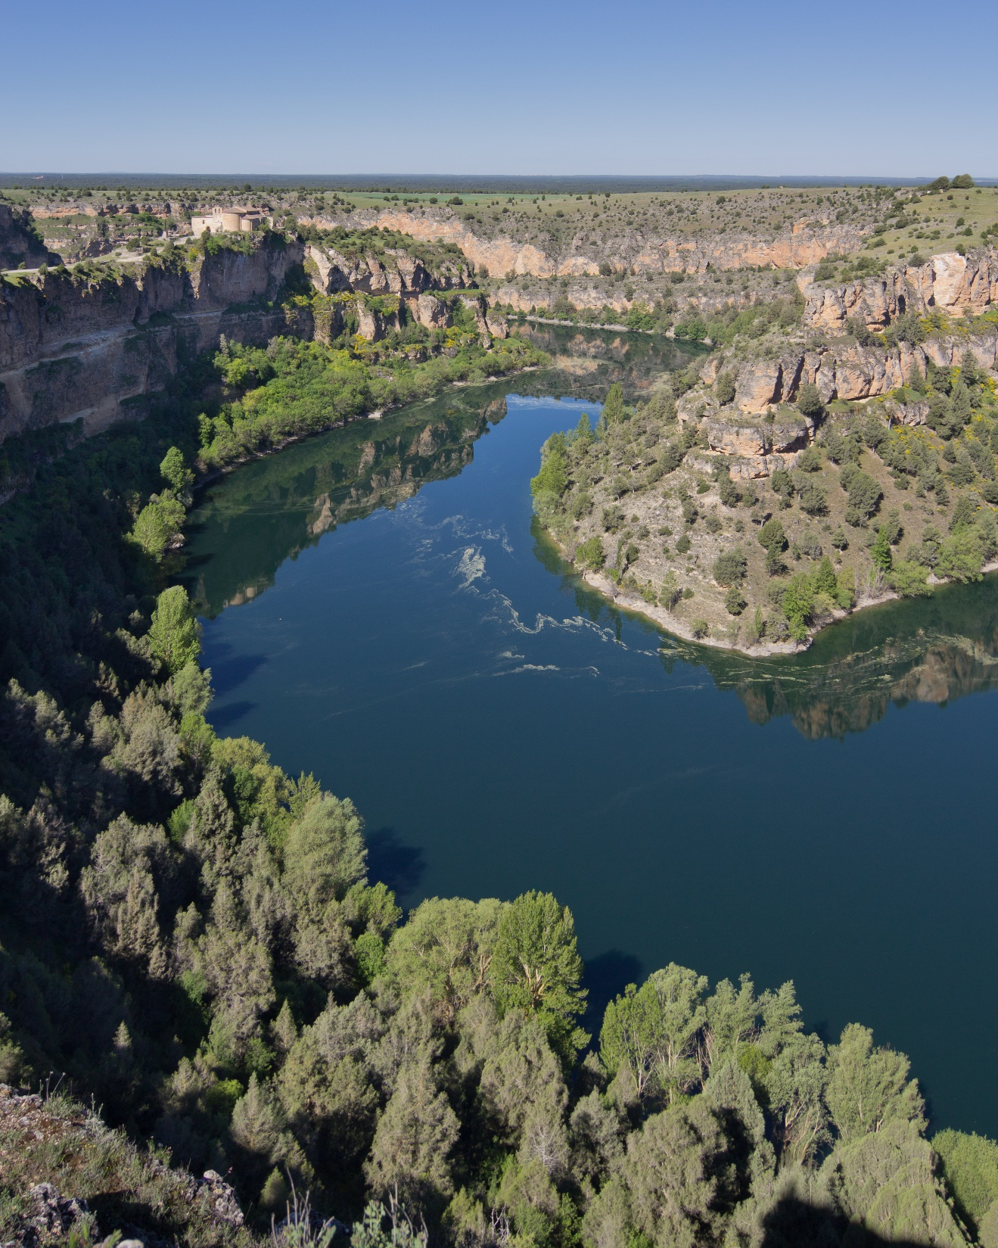
Hoz

Slide 31
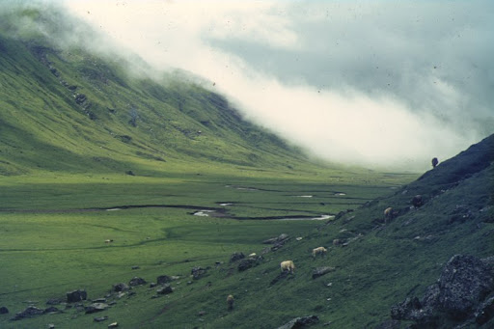
Curso medio
Valle en artesa

Slide 32
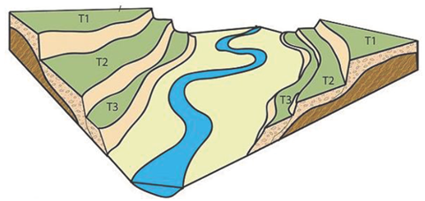
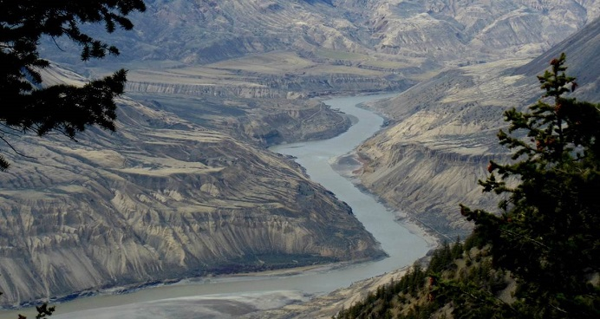
Terrazas fluviales

Slide 33
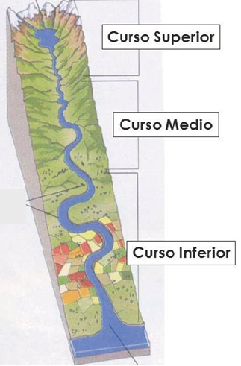
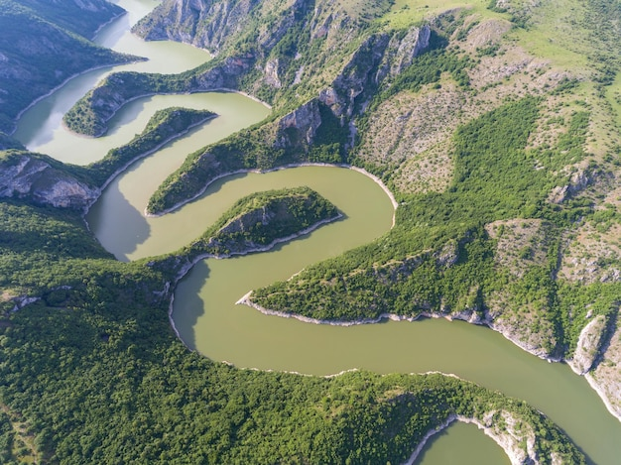
Curso bajo o inferior
Meandros

Slide 34
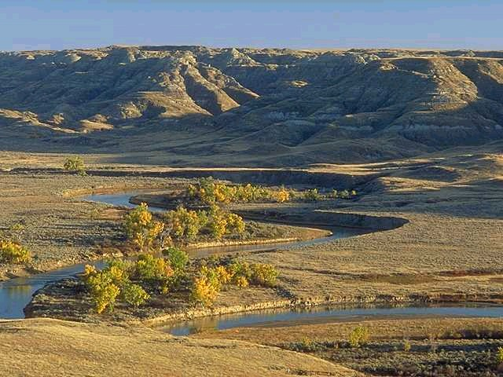
Depósitos de sedimentos

Slide 35
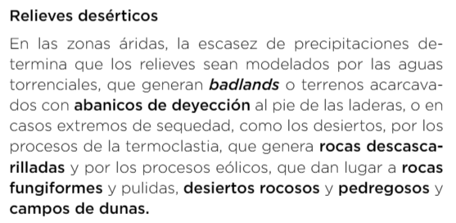
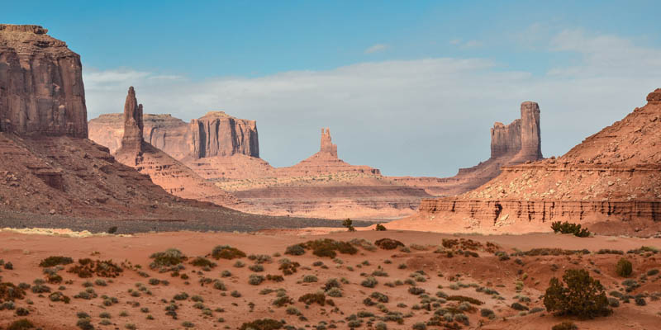

Slide 36
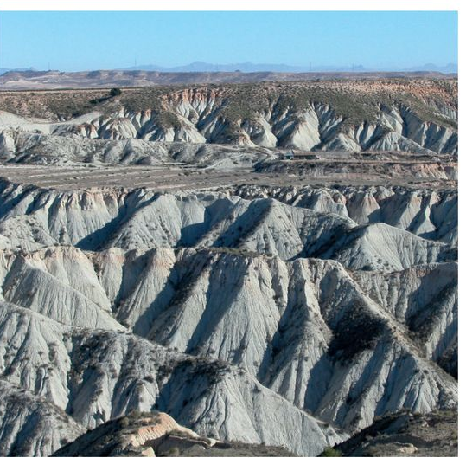
Badlands

Slide 37
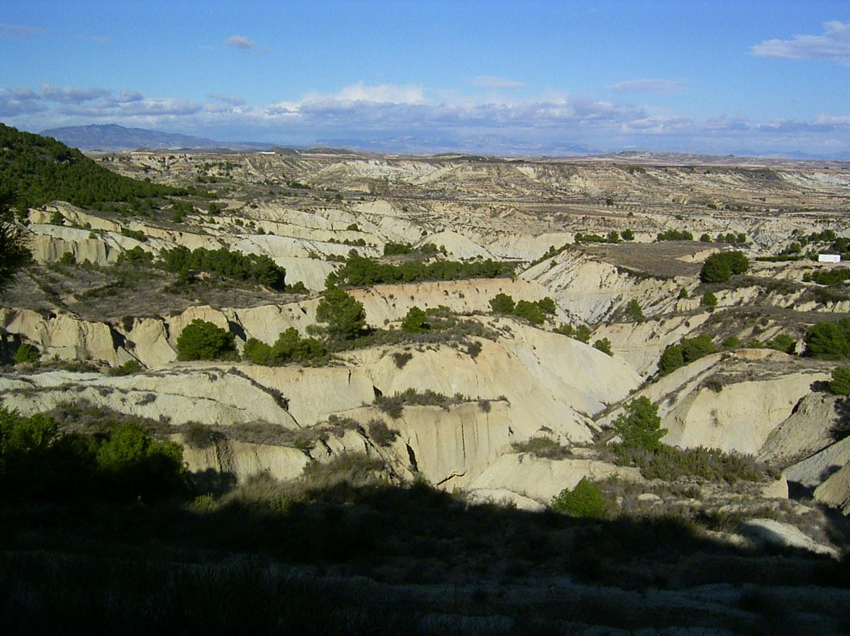
Badlands

Slide 38
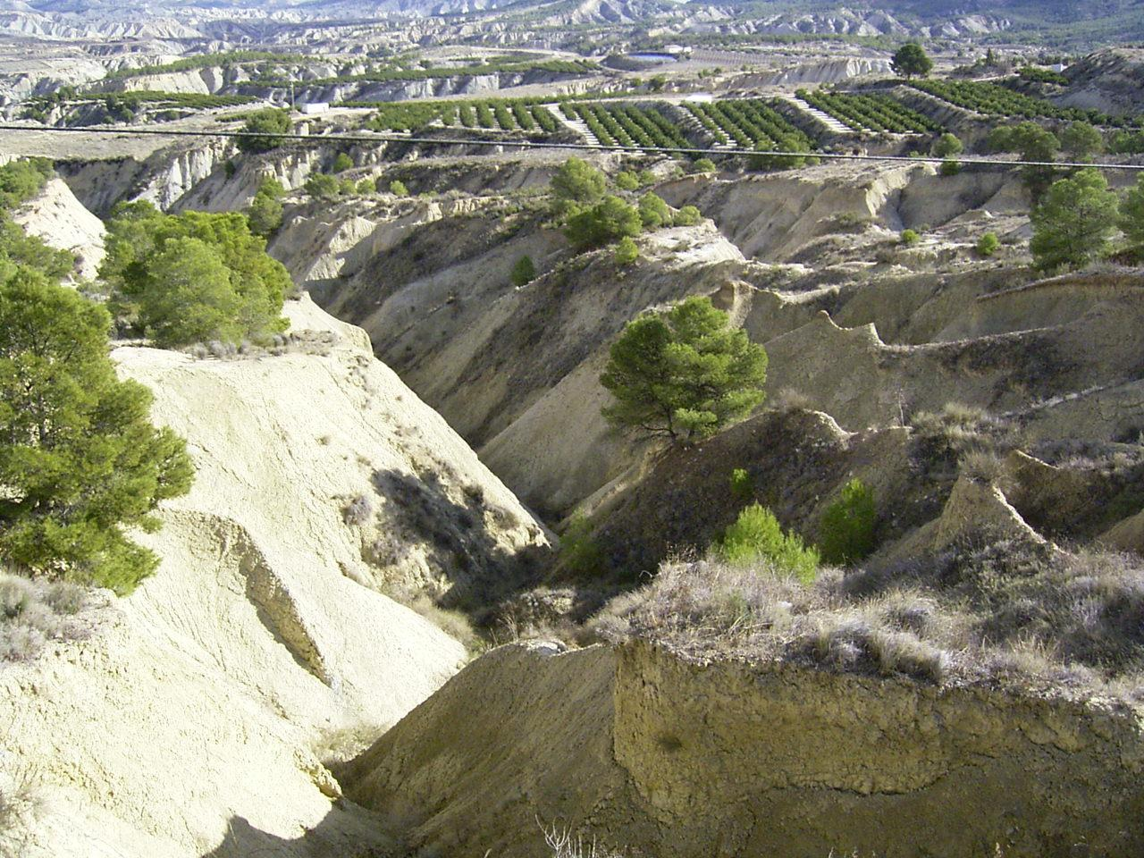
Badlands

Slide 39
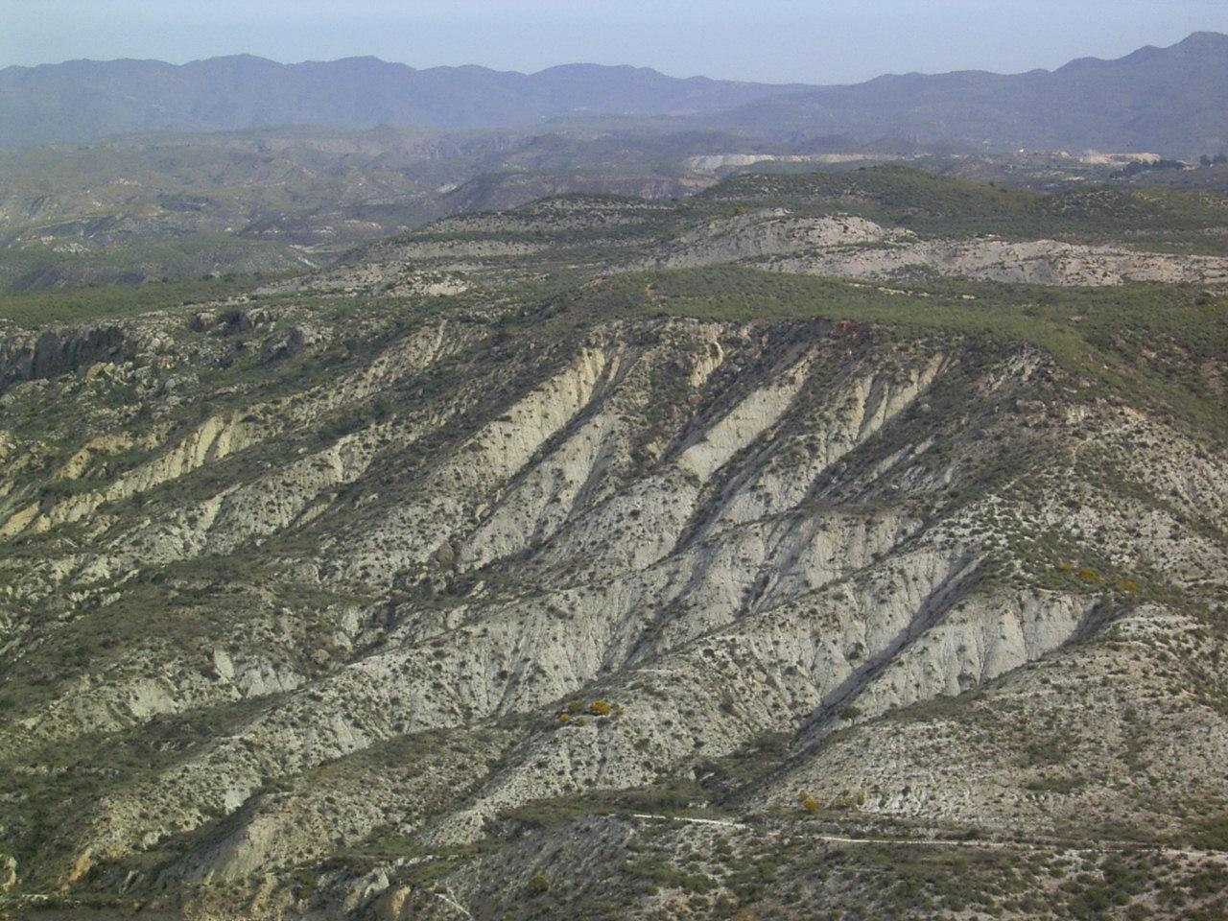
Badlands

Slide 40
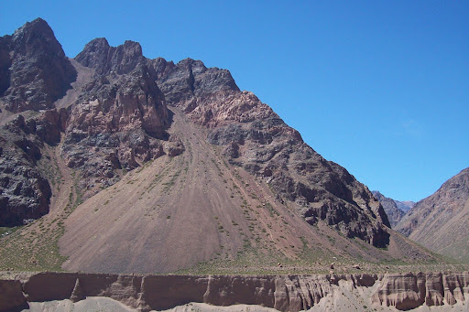
Abanico de deyección

Slide 41
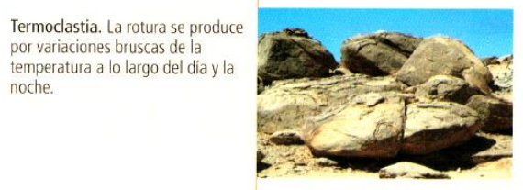
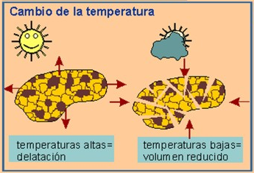

Slide 42
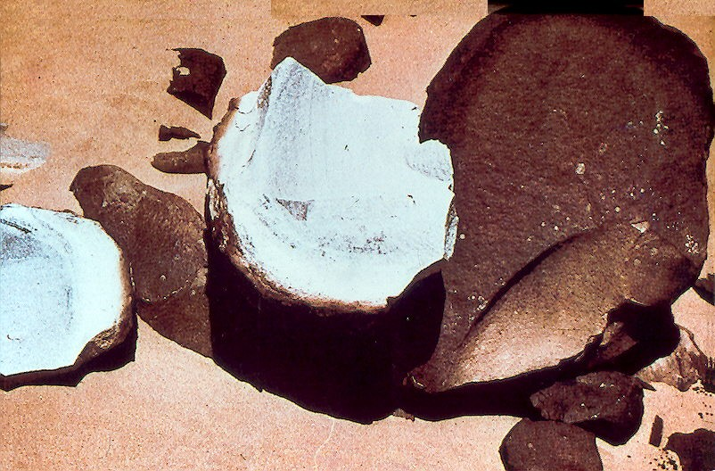

Slide 43
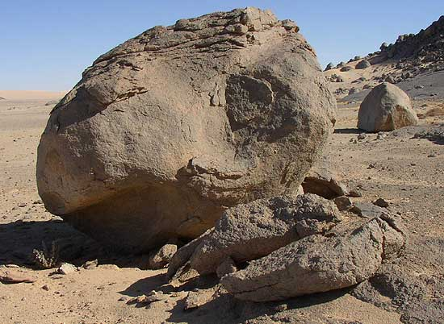

Slide 44
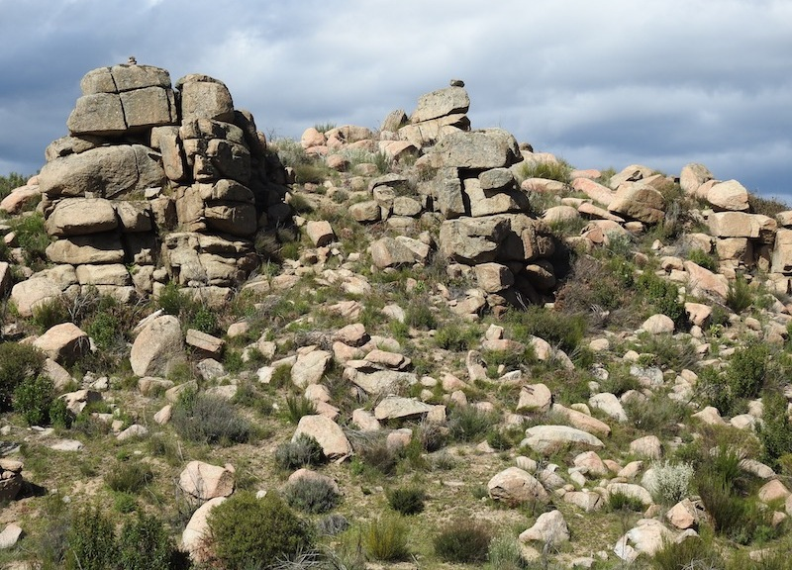

Slide 45
Berrocal

Slide 46
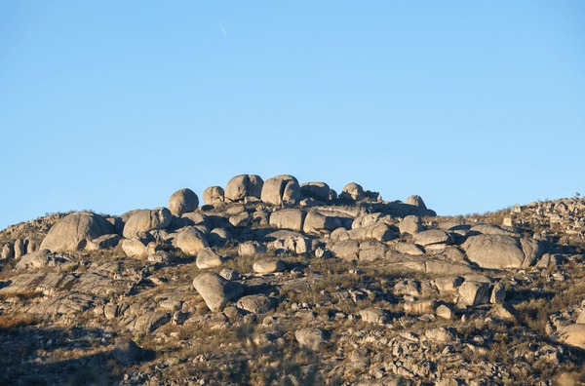
Berrocal

Slide 47
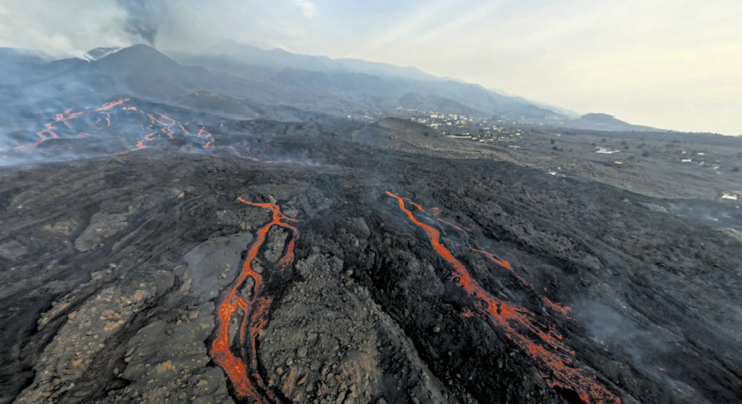

Slide 48
Coladas

Slide 49
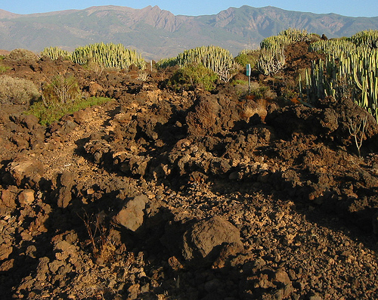
Malpaís

Slide 50
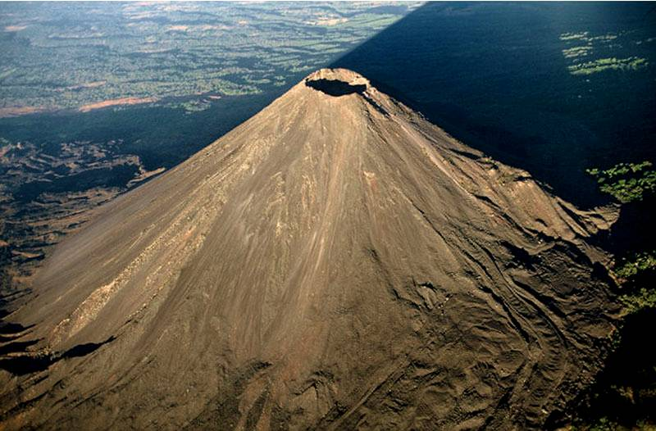
Edificio volcánico

Slide 51
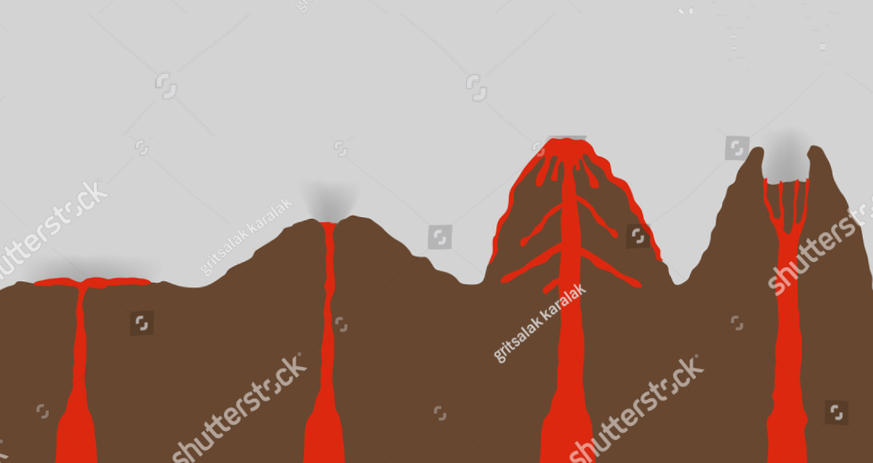
Formación de una caldera

Slide 52
Caldera

Slide 53
Pitón volcánico

Slide 55
Lapiaz

Slide 56
Lapiaz

Slide 57
Lapiaz

Slide 58
Lapiaz

Slide 59
DOLINA

Slide 60
DOLINA

Slide 61
DOLINA

Slide 62
Sima

Slide 63
Sima

Slide 64
Caverna

Slide 69
MESA

Slide 70
Muela

Slide 72
Crestas

Slide 73
Horst

Slide 77
Acantilado

Slide 78
Acantilado

Slide 79
Acantilado

Slide 80
Acantilado y plataforma de abrasión

Slide 81
Acantilado y plataforma de abrasión

Slide 82
Acantilado y plataforma de abrasión

Slide 83
Tómbolo

Slide 84
Tómbolo

Slide 85
Tómbolo

Slide 86
Flecha litoral

Slide 87
Flecha litoral (La Manga)

